Slide 1


Организации дистанционного образовательного процесса в группе компенсирующей направленности для детей с ТНР по лексическим темам в формате онлайн-журнала
«Барбарики» в «дистанте»
МБДОУ города Костромы
«Центр развития ребенка – Детский сад № 38»
Авторы: воспитатели
Крутикова Ирина Владимировна
Скворцова Наталья Евгеньевна

Slide 2

Актуальность
Основным событием 2020 года, которое войдет в историю, стал карантин мирового масштаба, вызванный распространением короновирусной инфекции.
Перед нами, воспитателями группы компенсирующей направленности для детей с ТНР, остро встал вопрос, как обеспечить непрерывность образовательного процесса и помочь семьям с детьми в период введения ограничительных мер.
Дети нуждались в творческих, развивающих, логических и познавательных заданиях. А родителям была просто необходима консультация, как и чем в данный период, они смогут помочь своим детям.
На помощь пришли современные технологии такие как: видеозвонки, онлайн-презентации, общие чаты в мессенджерах.

Slide 3
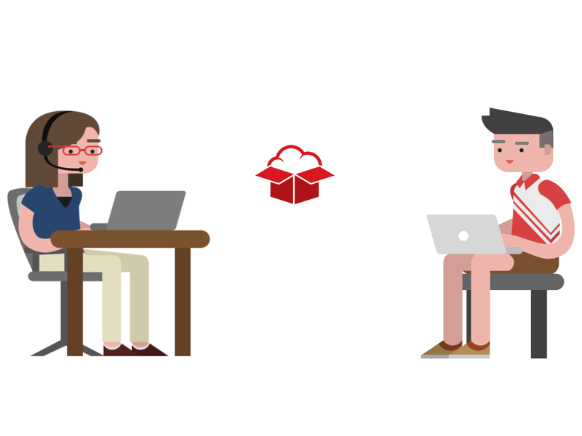
Цель:
Создание условий для организации непрерывности образовательного процесса и соблюдения права каждого ребенка на получение достойного образования через использование формата онлайн-журнала в период самоизоляции.

Slide 4

Задачи:
Обеспечить качество и эффективность образовательного процесса путем внедрения дистанционных технологий.
Удовлетворить потребность семей воспитанников в освоении образовательных программ непосредственно по месту их жительства или временного пребывания.
Распространить знания среди родителей, повысить уровень их компетенции.
Совершенствовать навыки педагогов в сфере ИКТ технологий.
Поддерживать и развивать интерес детей к познанию окружающего мира, накоплению и совершенствованию навыков и умений.
Поддерживать коммуникативные и межличностные связи, сложившиеся в процессе обучения, повысить самооценку детям.

Slide 5
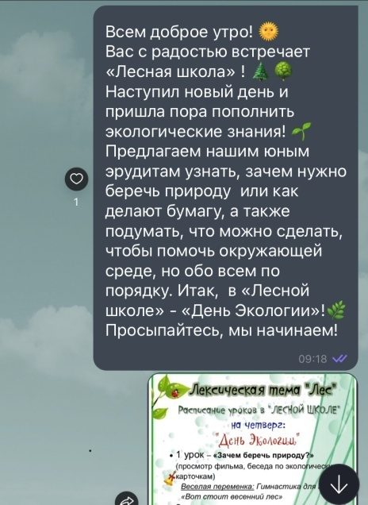
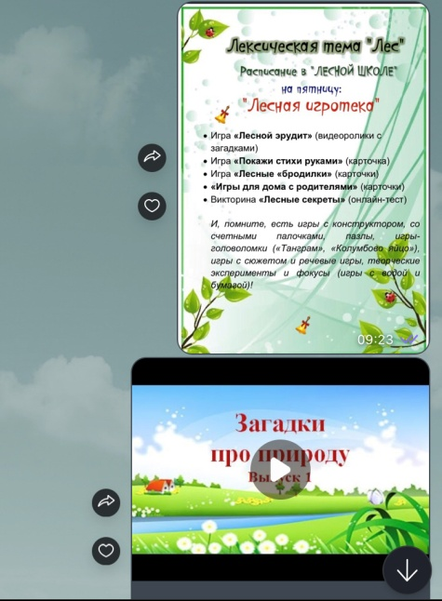
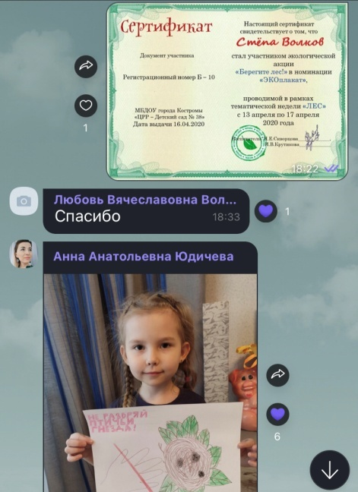
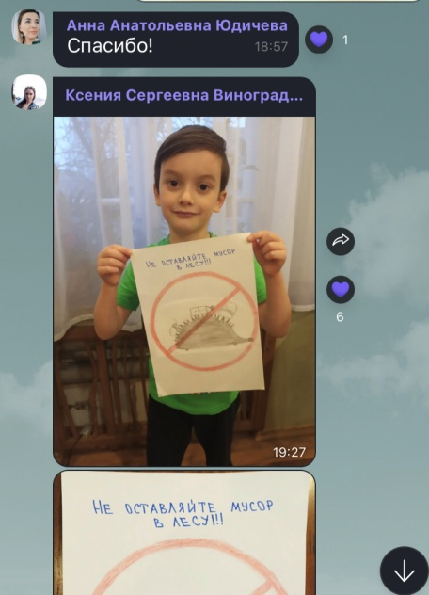
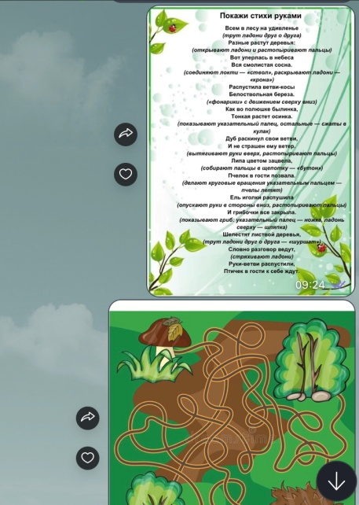
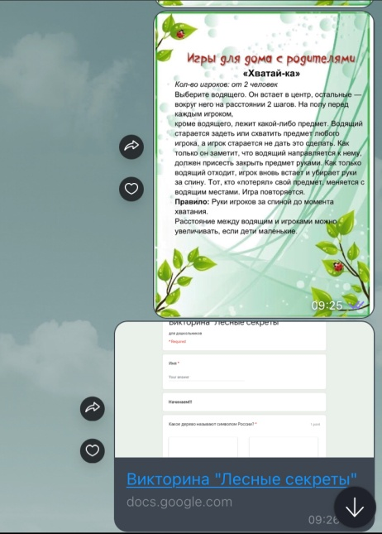
Онлайн-журнал
«Барбарики в «дистанте»
Форматом, который оптимально соответствует поставленной цели и задачам, стал онлайн-журнал. Его создание позволило организовать взаимодействие с семьями воспитанников для обеспечения качества и эффективности образовательного процесса.

Slide 6
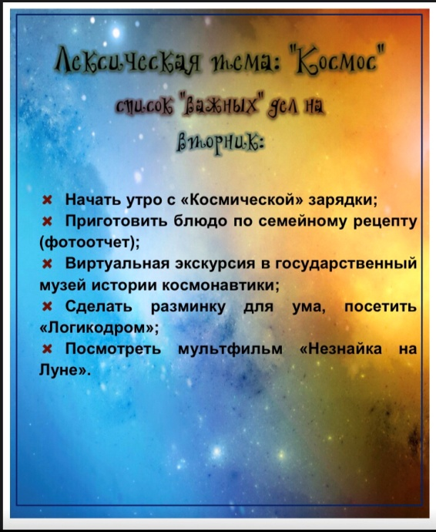
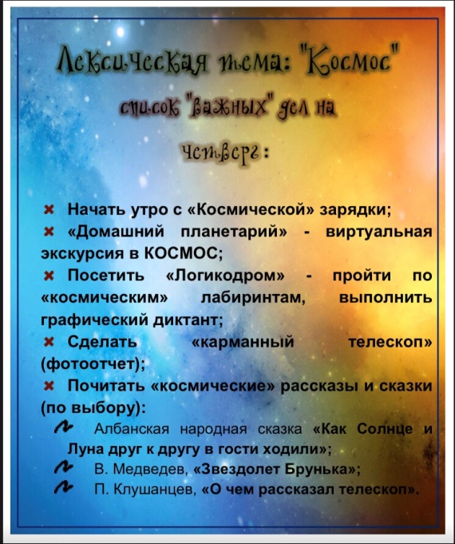
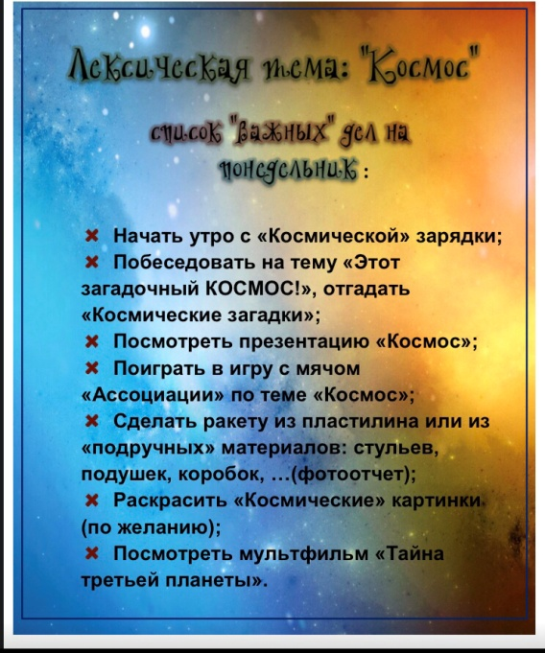
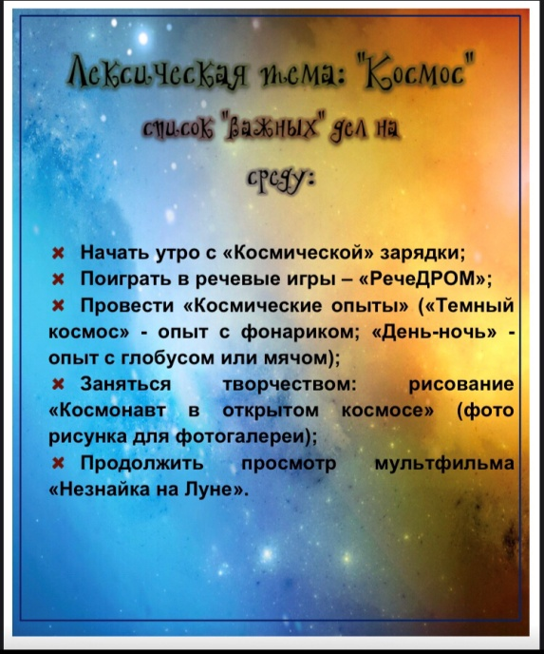
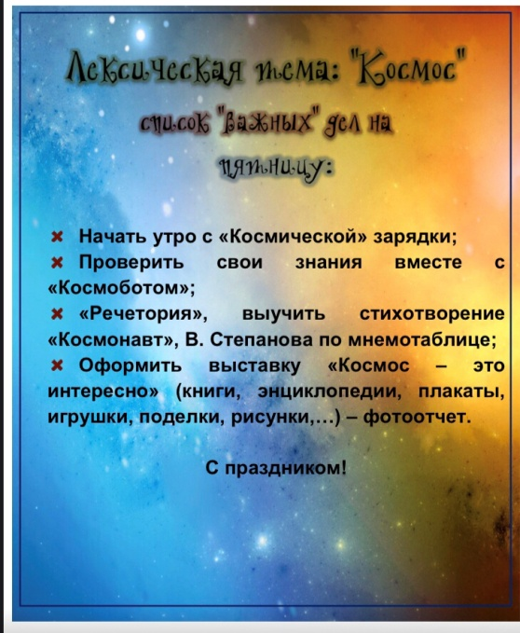
Онлайн-журнал
«Барбарики в «дистанте»
Представленный материал подобран по лексическим темам («Космос», «Лес», «Перелетные Птицы») в соответствии с программным содержанием и возрастными особенностями детей.

Slide 7
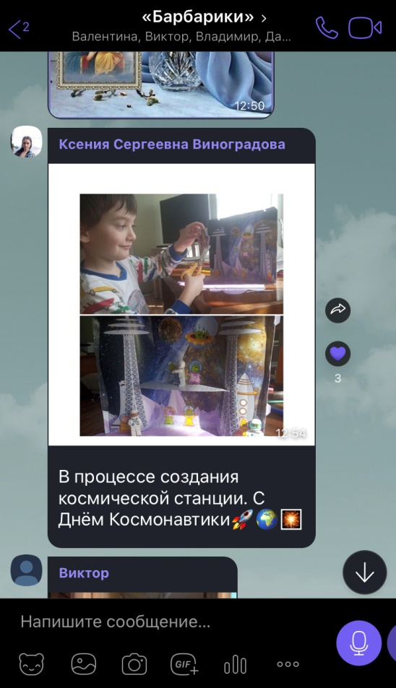
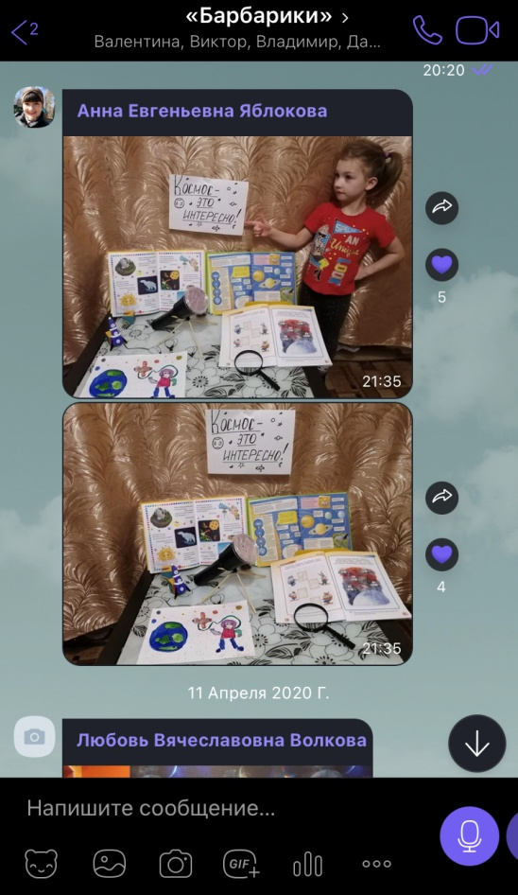
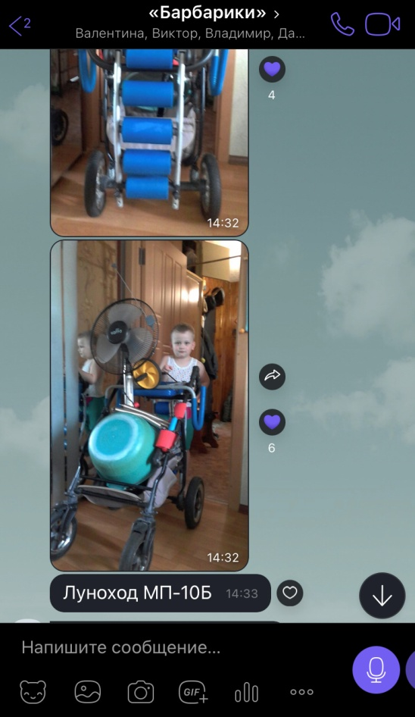
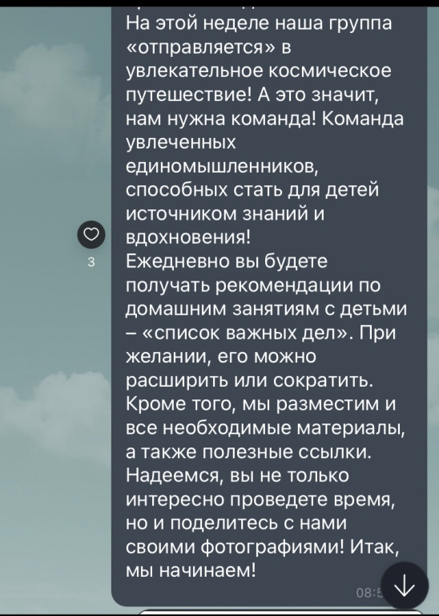
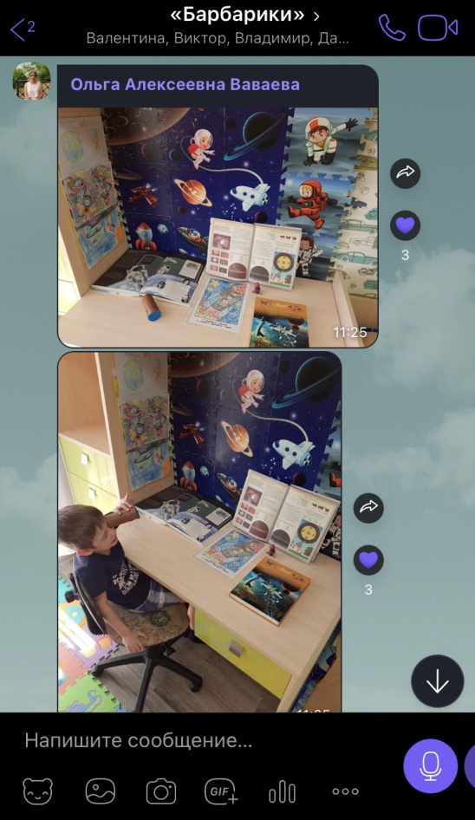
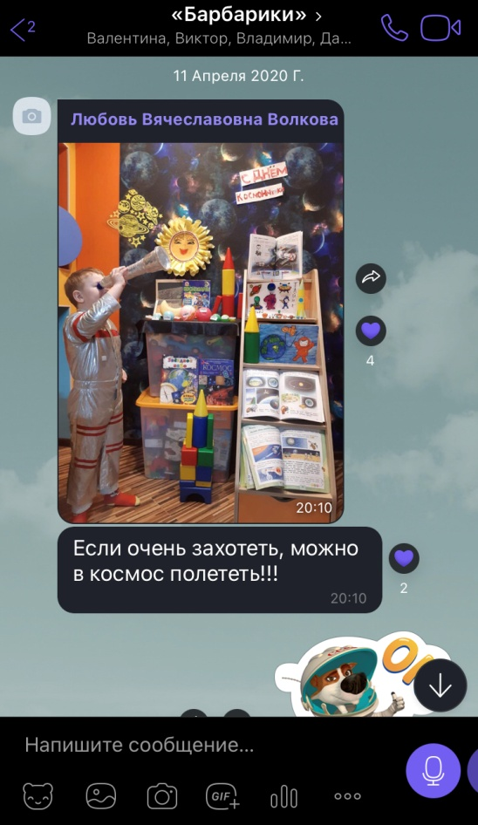
Онлайн-журнал
«Барбарики в «дистанте»
Еженедельно, задания онлайн-журнала объединяются общей идеей (подготовка команды космонавтов, занятия в «Лесной школе» и т.д.)

Slide 8
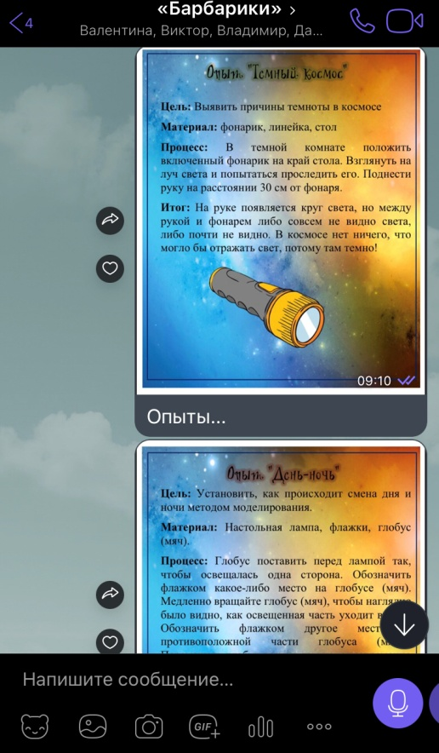
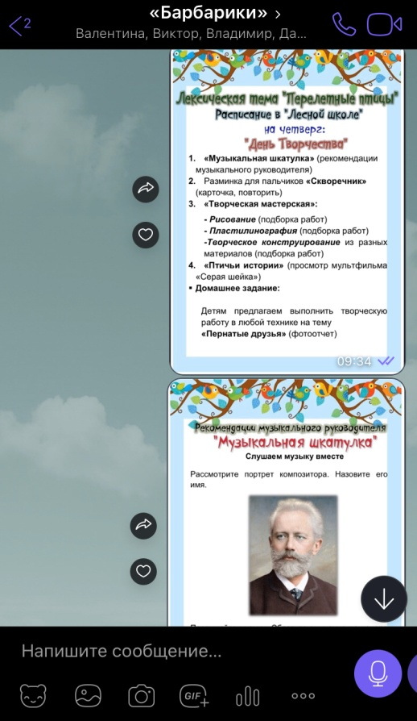
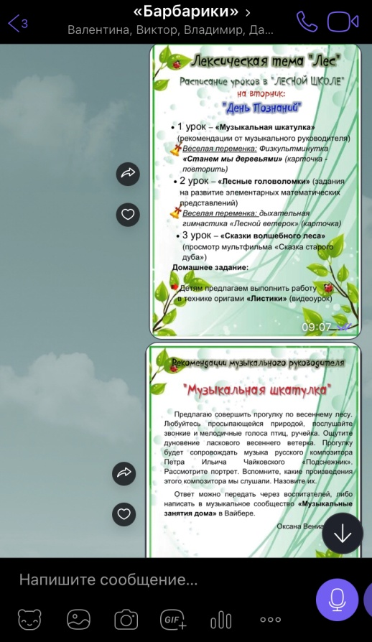
Онлайн-журнал
«Барбарики в «дистанте»
Онлайн-журнал имеет свою структуру: задания, результат выполнения.
Визуальный контент имеет единое эстетичное оформление в соответствии с лексической темой.

Slide 9
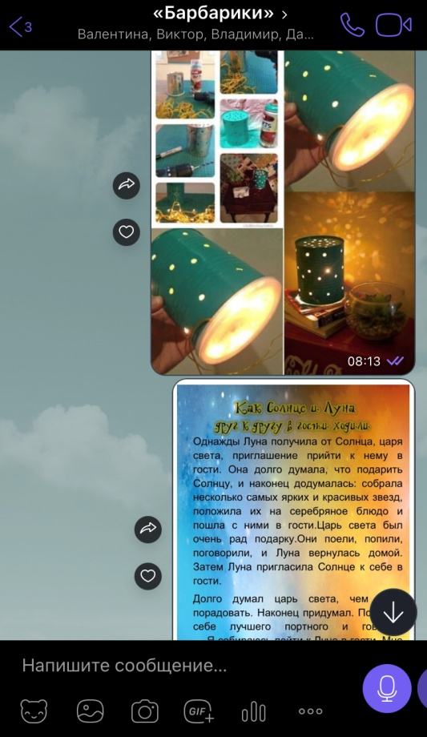
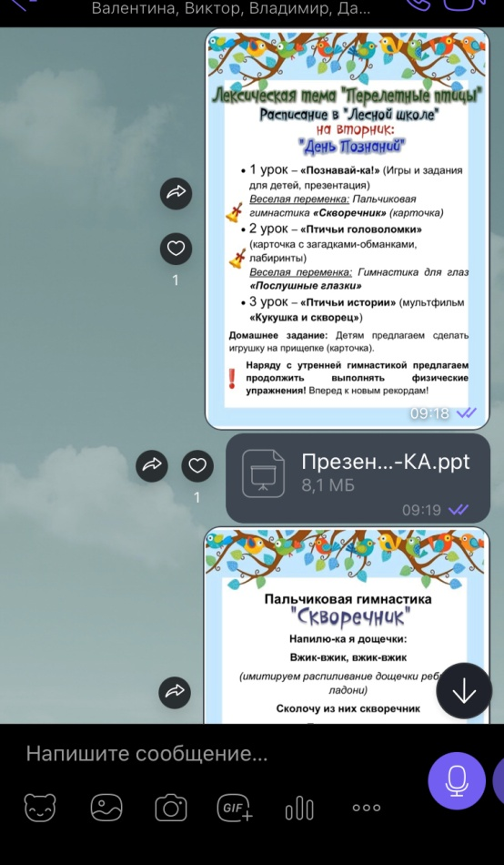
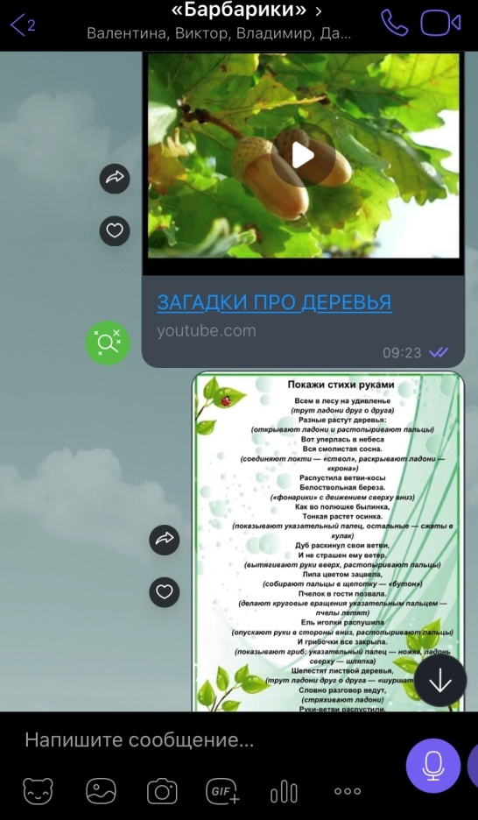
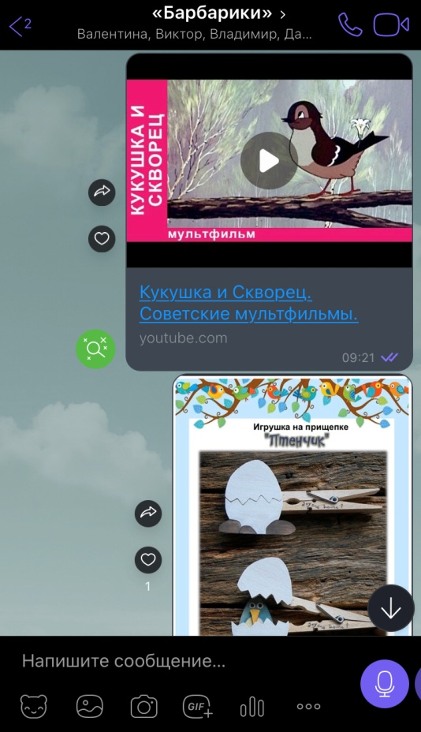
Онлайн-журнал
«Барбарики в «дистанте»
«Страницы» онлайн-журнала компонуются по принципу системности и поэтапности и могут быть в формате полезных ссылок, фото, видео- и аудиофайлов.

Slide 10
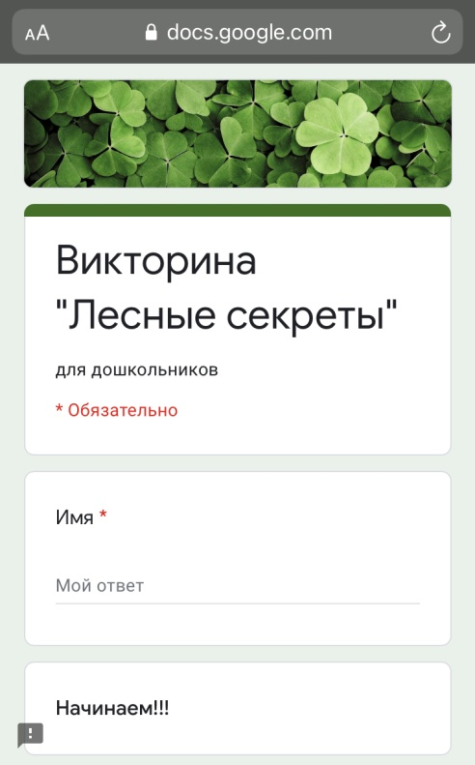
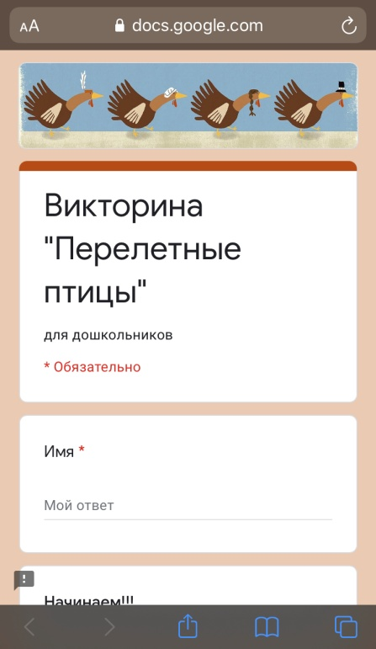
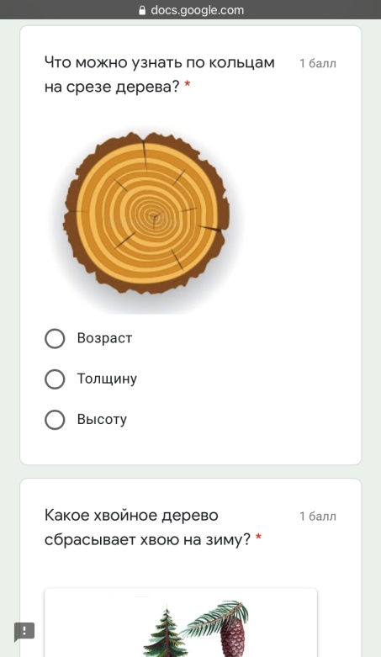
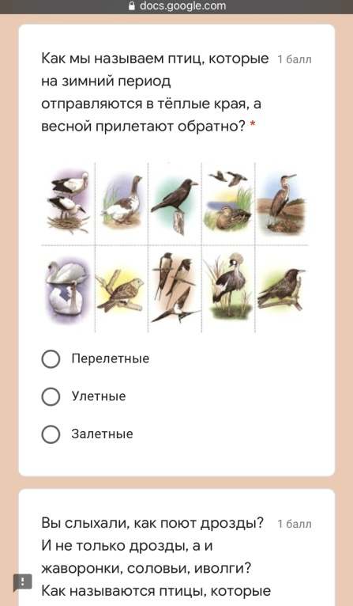
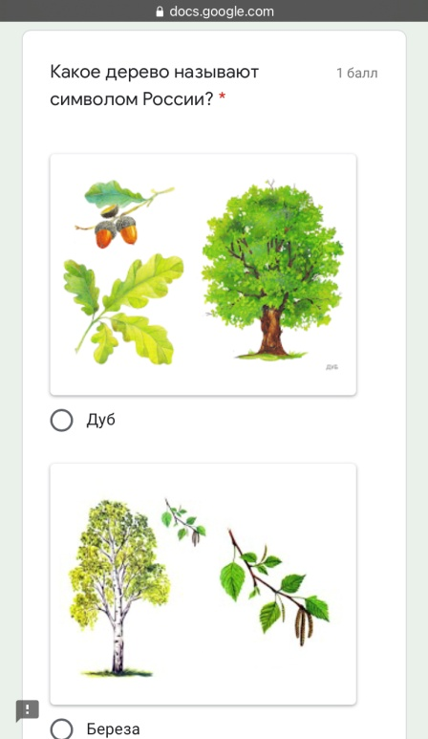
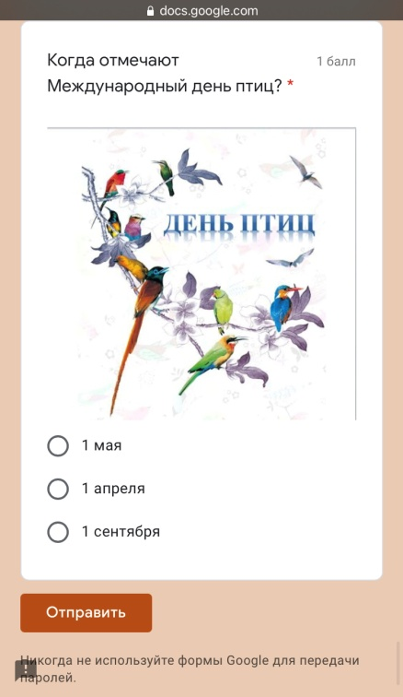
Онлайн-журнал
«Барбарики в «дистанте»
Результативность деятельности оценивается посредствам онлайн-викторины, создаваемой с использованием GOOGLEформ.

Slide 11
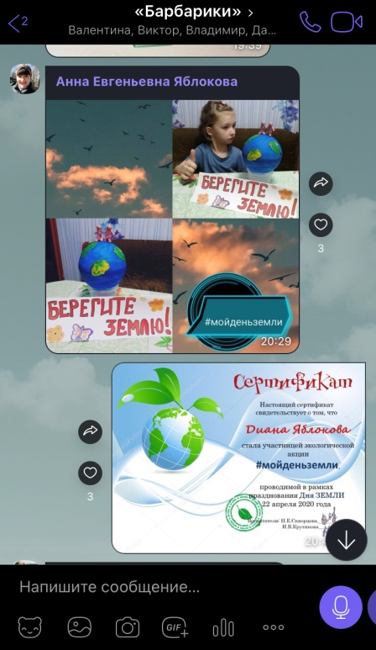
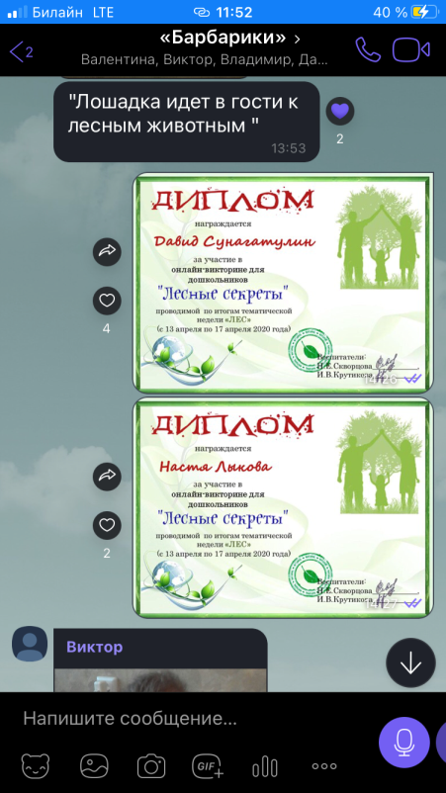
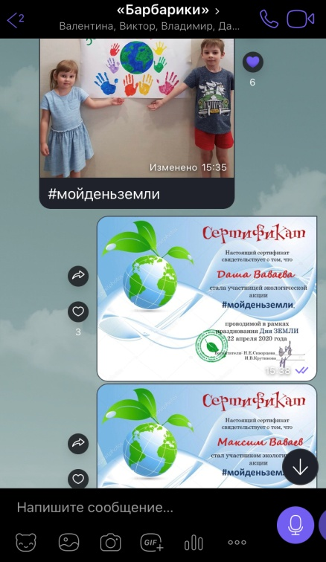
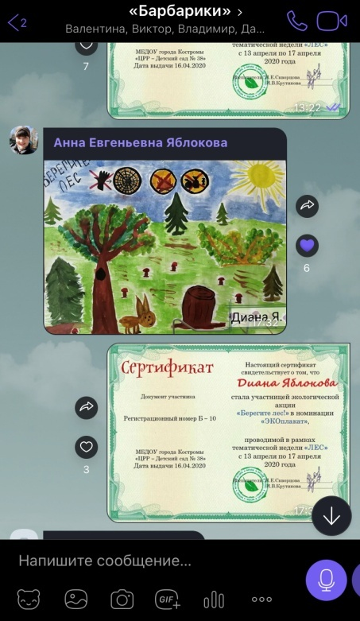
Онлайн-журнал
«Барбарики в «дистанте»
Участники различных акций и игр были отмечены дипломами, получили сертификаты и благодарственные письма.

Slide 12

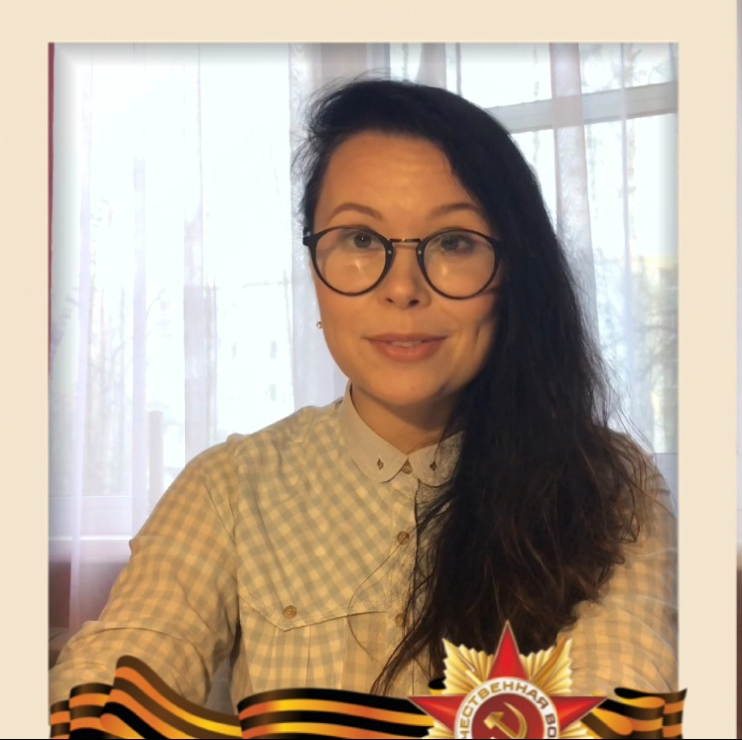
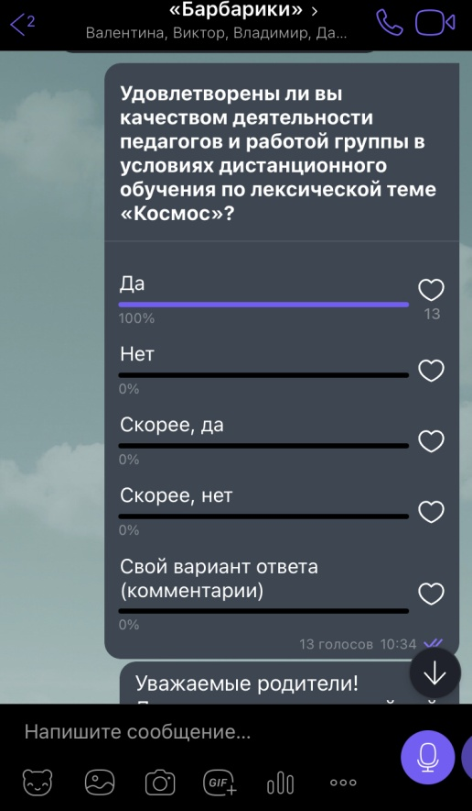

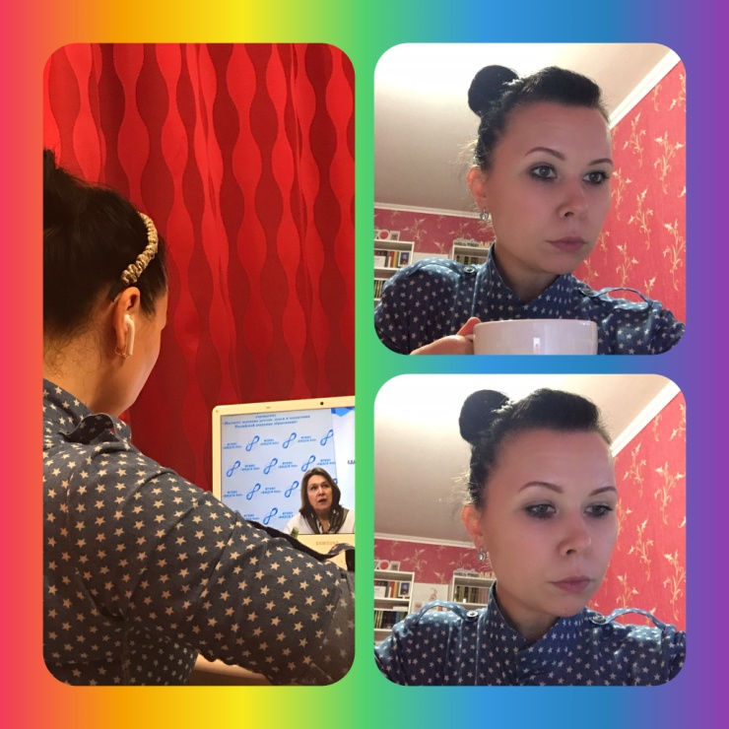
Онлайн-журнал
«Барбарики в «дистанте»
Онлайн-журнал позволяет использовать различные формы взаимодействия с семьями воспитанников: видеоконференции, мастер-классы, акции, опросы, челенджи, марафоны и другие активности.

Slide 13
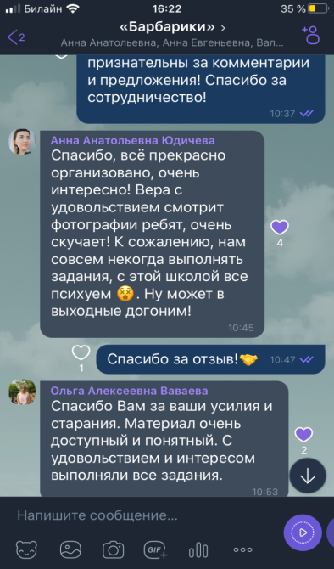
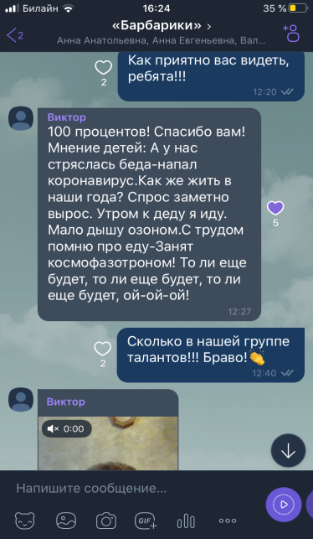
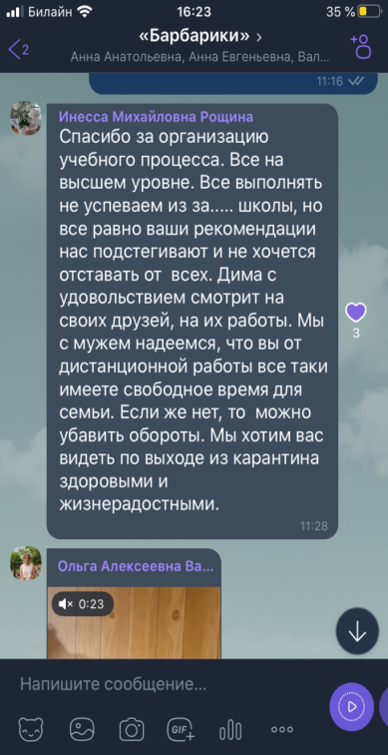
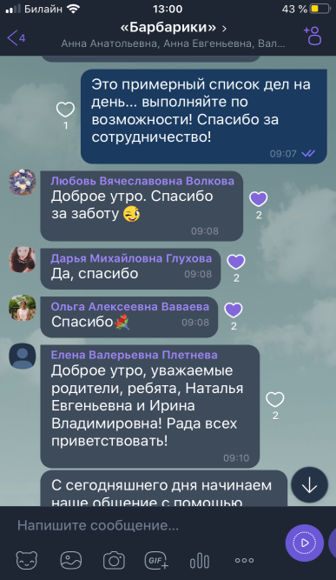
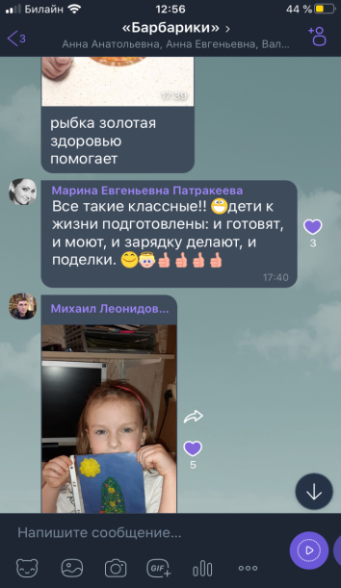
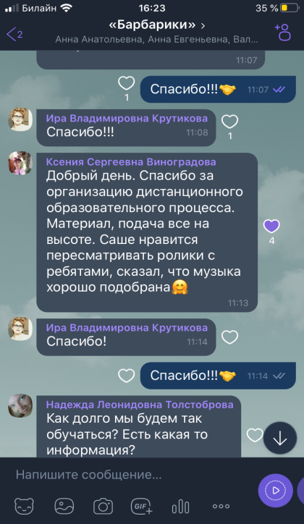
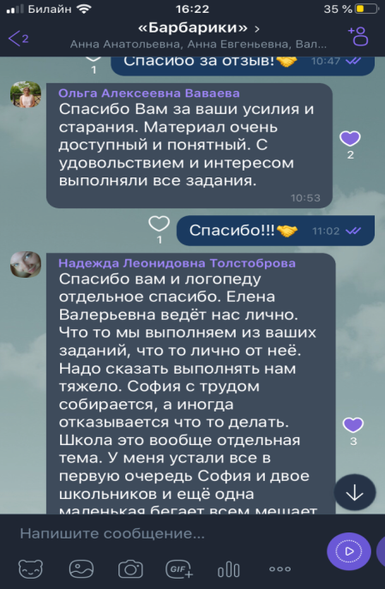
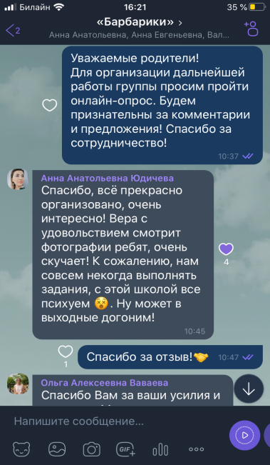
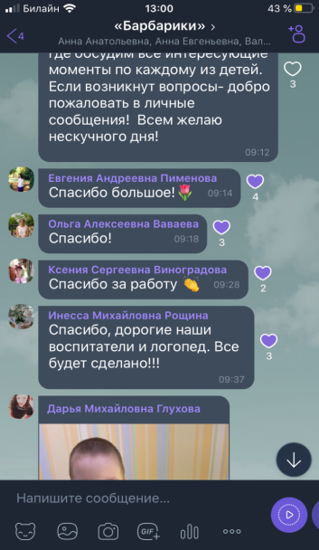
Онлайн-журнал
«Барбарики в «дистанте»
Применение на практике дистанционного обучения в формате онлайн-журнала, позволило родителям стать равноправными участниками образовательных отношений и при помощи педагогов эффективно и грамотно организовать деятельность детей дома.

Slide 14

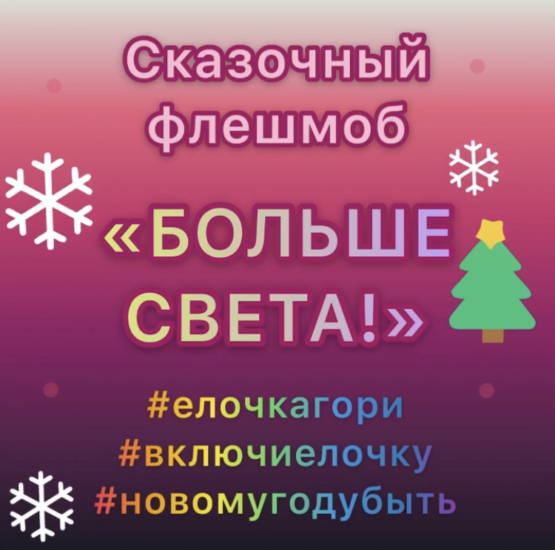



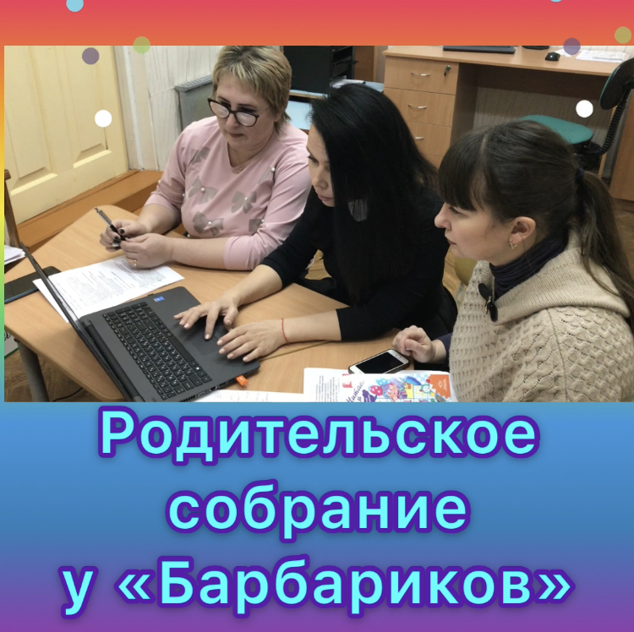
Онлайн-журнал
«Барбарики в «дистанте»
Эффективные формы взаимодействия и сотрудничества с семьями воспитанников, апробированные в период дистанционного обучения, сохранили свою актуальность и активно используются педагогами в дальнейшей работе.

Slide 15
«Барбарики» в «дистанте»!

Slide 16

Спасибо за внимание!

